Slide 1
Ekološki i drugi datumi u mjesecu svibnju
Katolički školski centar „Sveti Pavao” Zenica
Osnovna škola
Sekcija „mali EKOLOZI”

Slide 2
Uvod
https://youtu.be/nAACqNSDj4s

Slide 3
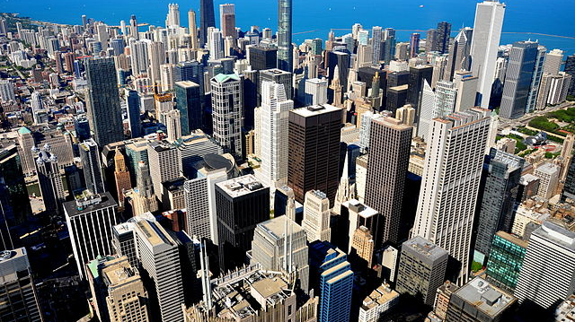
1. svibnja – Praznik rada
Dana 1. svibnja 1886. godine u Chicagu je prosvjedovalo oko 40.000 radnika ističući zahtjeve simbolizirane u 3 osmice: 8 sati rada, 8 sati odmora i 8 sati kulturnog obrazovanja.

Slide 4
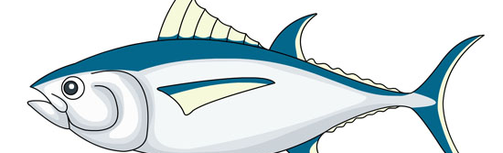
2. svibnja - Svjetski dan tune
Riba otvorenih mora, ponekad dolazi u pliće predjele. Izuzetno je dobar plivač i jedna je od najbržih koštunjača te dostiže brzine od 70 km/h.
Brzim plivanjem mogu prevaliti vrlo velike udaljenosti pa je poznato da putuju po 10 000 km. Mrijeste se u toplim morima, u velikim skupinama, pri čemu mnogo mužjaka i ženki istovremeno ispušta ikru i mliječ.
Rasprostranjena je u svim morima, osim polarnih.

Slide 5
3. svibnja - Svjetski dan Sunca
Sunce je izvor života. Slavimo ga svaki dan, no Svjetski dan Sunca se obilježava 3. svibnja.
Često zaboravljamo važnost i ulogu Sunca. Svojom pojavom uvijek nagovještava novi početak, neko novo svjetlo, novu nadu. Potiče na život, na volju, na raspoloženje, na istraživanja sebe i okoline.
Obnovljiv je izvor energije. Na taj dan upozorava se i na pojačanu sunčanu aktivnost pod nazivom "Budi prijatelj ozonu - ostani osiguran od sunca", kako bi se smanjila osobna upotreba kemikalija koje oštećuju ozonski omotač.

Slide 6
4. svibnja - Međunarodni dan vatrogasaca
Na dan svetog Florijana - zaštitnika vatrogasaca, obilježava se Međunarodni dan vatrogasaca. Također, mjesec svibanj posvećen je vatrogastvu, a obilježava se kao mjesec zaštite od požara.
Posao vatrogasaca opasan je i zahtjevan, ali nadasve human i požrtvovan. Njihova profesija nije važna samo u očuvanju ljudskih života već i okoliša. Vatrogasci se nesebično izlažu teškim i opasnim uvjetima, nerijetko i u životnoj opasnosti kako bi spasili ljude i njihovu imovinu.

Slide 7
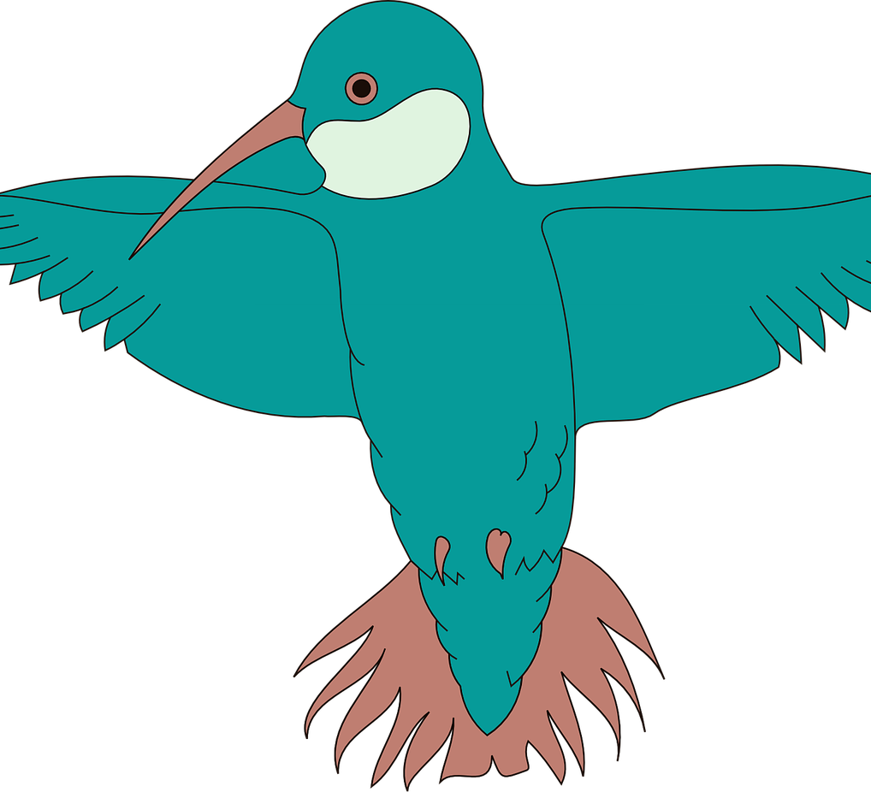
9. svibnja - Međunarodni dan ptica
Svjetski dan ptica selica obilježava se svakog drugog vikenda u svibnju od 2006. godine u svrhu podizanje svijesti javnosti o potrebi zaštite ptica selica i njihovih staništa.
Zamislite da morate preletjeti više tisuća kilometara da dođete do svog doma, a da pritom ne koristite blagodati zrakoplovne kompanije? Ptice selice pravo su čudo prirode!

Slide 8
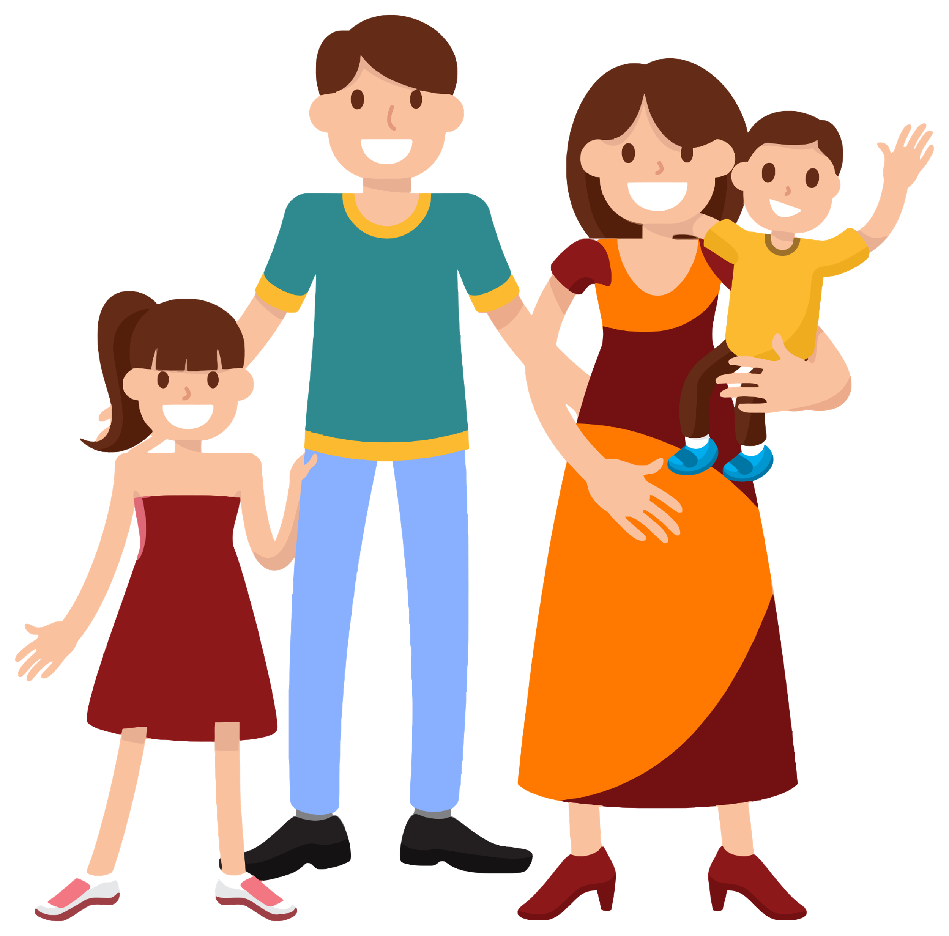
15. svibnja - Međunarodni dan obitelji
Bez obzira na sve definicije svijeta, obitelj zapravo definiramo mi sami. Bez obzira što smatrali obitelji, ona se uvijek sastoji od dvije stvari: uspomena i bezgranične ljubavi. Uspomene mogu izblijedjeti s vremenom, ali kroz obitelj prenosimo ih dalje čime one ostaju žive zauvijek i ostavljaju trajni usmeni zapis tko smo bili za života i koga smo voljeli.
Ljubav u obitelji je beskrajna, jer u osnovi pobjeđuje smrt. To je nešto toliko snažno da čak i kada voljena osoba umre i dalje je osjećamo uz sebe i toplinu njezine ljubavi.

Slide 9
20. svibnja - Svjetski dan pčela
Usvajajući rezoluciju koju je predložila Slovenija, a podržale sve članice EU i mnoge druge zemlje svijeta, Ujedinjeni narodi proglasili su 20. svibnja Svjetskim danom pčela s ciljem da se podigne svijest o njihovom značaju i upozori na smanjenje broja pčela u svijetu, te kroz edukaciju i aktivnosti usmjerene na podizanje svijesti o značaju pčela i drugih oprašivača, upozori na opasnosti sa kojima se suočavaju, kao i njihov doprinos održivom razvoju.

Slide 10
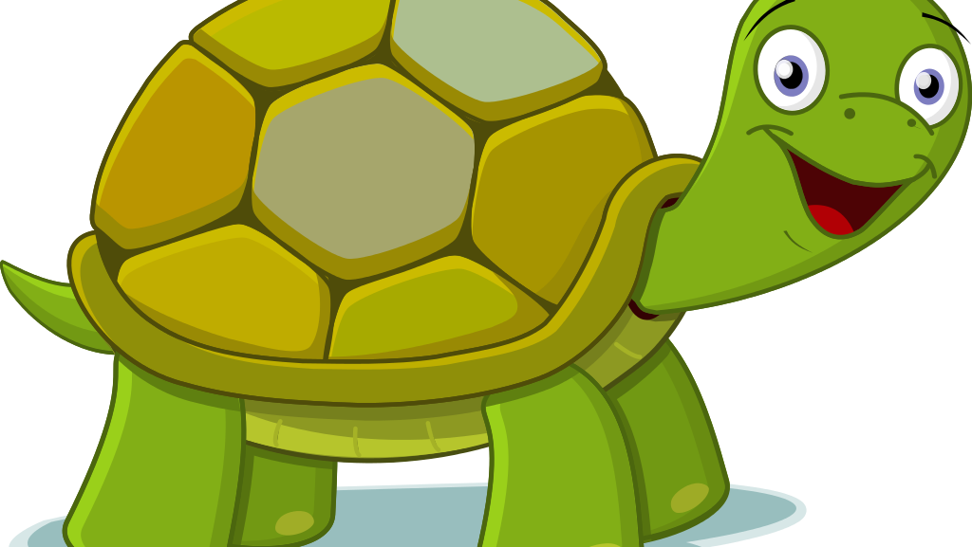
23. svibnja - Svjetski dan kornjača
Kornjače su jedna od najstarijih skupina životinja, postoje već više od 200 milijuna godina, ali u posljednje vrijeme suočavaju se sa sve bržim izumiranjem, ponajprije zbog unosa stranih vrsta u njihova staništa te zbog sve bržeg gubitka staništa i trovanja raznim otrovima i pesticidima.

Slide 11
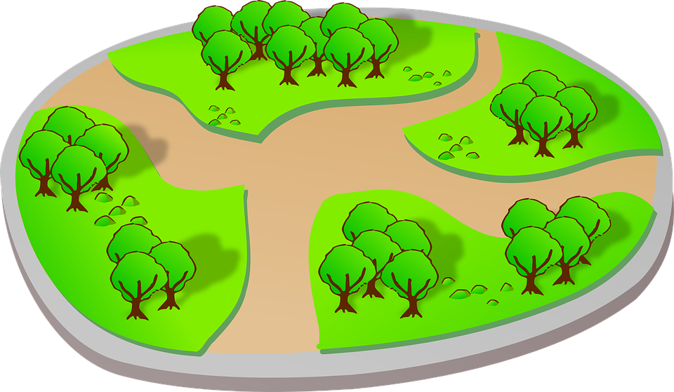
24. svibnja - Europski dan parkova
S ciljem približavanja ljudi prirodi i podizanja svijesti o važnosti očuvanja prirodnih vrijednosti u zaštićenim područjima te održivom upravljanju njima, 24. svibnja već se dva desetljeća obilježava kao Europski dan parkova

Slide 12
28. svibnja - Svjetski dan leptira
Iako je opće prihvaćeno da leptiri žive jedan dan, to je zapravo zabluda. Naravno, postoje i takve vrste, ali prosječan život leptira je dva tjedna. Njihov životni vijek ovisi od veličine, tako da veći leptiri žive duže i izdržljiviji su. Pojedine vrste žive čak i do 12 mjeseci!

Slide 13
31. svibnja - Svjetski dan protiv pušenja
Svjetska zdravstvena organizacija svake godine 31. svibnja obilježava Svjetski dan nepušenja (engl. World No Tobacco Day) da bi ukazala na zdravstvene i ostale rizike povezane s uporabom duhana, te promicala politike koje će učinkovito smanjiti konzumaciju duhana. Obilježavanje ovog dana je potaknula Svjetska zdravstvena organizacija 1987. godine.

